Slide 1
স্বাগতম

Slide 2
শিক্ষক পরিচিতি
নামঃ নাহিদ সুলতানা
পদবিঃ সহকারী শিক্ষক
তালশহর মধ্য সরকারি
প্রাথমিক বিদ্যালয়
আশুগঞ্জ, ব্রাহ্মণবাড়িয়া

Slide 3
পাঠ পরিচিতি
শ্রেণি: ৫ম বিষয়: প্রাথমিক গণিত
অধ্যায়: ৯
পাঠ: শতকরা
পাঠ্যাংশ: ৯.১
সময়: ৪০ মিনিট

Slide 4
শিখনফল
২৩.১.১. শতকরা কী তা বলতে পারবে এবং প্রতীক লিখতে পারবে।
২৩.১.২. সাধারণ ভগ্নাংশকে শতকরায় রূপান্তর করতে পারবে।
২৩.১.৩. শতকরাকে সাধারণ ভগ্নাংশে রূপান্তর করতে পারবে।

Slide 5
অধ্যায় ৬ ও ৭- এ তোমরা ভগ্নাংশ ও দশমিক ভগ্নাংশ সম্পর্কে জেনেছ। এখন আমরা একটি বিশেষ ধরনের ভগ্নাংশ সম্পর্কে জানব।
তোমরা কি ‘%’ এই চিহ্নটিকে চেন ? এই চিহ্নটি দ্বারা কী বোঝায় ? দৈনন্দিন জীবনে কেনই বা এর প্রয়োজন হয় ? আজকের পাঠে আমরা এ সম্পর্কে আলোচনা করব।

Slide 6
শতকরা কাকে বলে?
শতকরা এমন একটি অনুপাত, যা ১০০ এর ভগ্নাংশরূপে প্রকাশ করা হয়।
এটি দ্বারা বুঝায় ১০০ এর মধ্যে সেই অনুপাতটি কত। অর্থাৎ আমরা বলতে পারি যে ,শতকরা এমন একটি ভগ্নাংশ প্রতি ক্ষেত্রে যার হর ১০০।
শতকরাকে প্রকাশ করার চিহ্ন হলো ” % ”

Slide 7
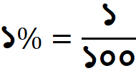
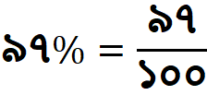
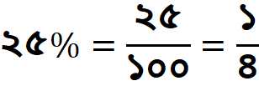
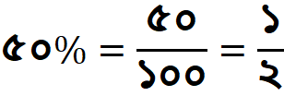
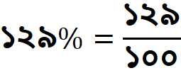
শতকরা ও সাধারণ ভগ্নাংশের সম্পর্ক

Slide 8
তাহলে ১০০% অর্থ কী?
সাধারণ ভগ্নাংশকে লঘিষ্ঠ আকারে প্রকাশ করতে হয় কিন্তু শতকরাকে লঘিষ্ঠ আকারে প্রকাশ করার প্রয়োজন হয় না ।

Slide 9
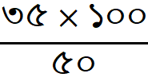
কোনো বিদ্যালয়ের ৪র্থ শ্রেণির মোট ৫০ জন শিক্ষার্থীর মধ্যে ৩৫ জন ছাত্র। ঐ শ্রেনিতে শতকরা কত জন ছাত্র?
সমাধান:
৫0 জন শিক্ষার্থীর মধ্যে ছাত্র ৩৫ জন
১ “ “ “ “ “
∴১০০ ” “ ” “ “
= ৭০ জন
উ: ছাত্র ৭০%
∴
Notes:
পাঠ্যবইয়ের উদাহরণ ১ ও ২ এর আলোকে

Slide 10
আনন্দপুর গ্রামের মোট জনসংখ্যা ১৫৫০ জন। তাদের
মধ্যে ৪০% নারী। ঐ গ্রামের পুরুষের সংখ্যা নির্ণয় কর।
সমাধান :
মোট জনসংখ্যা ১৫৫০ জন
তন্মধ্যে নারী ৪০%
∴নারীর সংখ্যা = (১৫৫০×৪০%) জন
=(১৫৫০× ) জন
= ৬২০ জন
∴পুরুষের সংখ্যা = (১৫৫০ - ৬২০) জন
= ৯৩০ জন
Notes:
পাঠ্যবইয়ের কাজ নং ১ এর আলোকে

Slide 11
মূল্যায়ন
১. শতকরা কাকে বলে?
২. শতকরা কোন চিহ্ন দ্বারা প্রকাশ করা হয়?
৩. ১০০% বলতে কী বুঝ?
Notes:
সময়- ৫ মিনিট

Slide 12
বাড়ির কাজ
৯৫ পৃষ্ঠার ২ ও ৩ নং
Notes:
সময়- ২০ মিনিট

Slide 13
ধন্যবাদ

